Slide 1
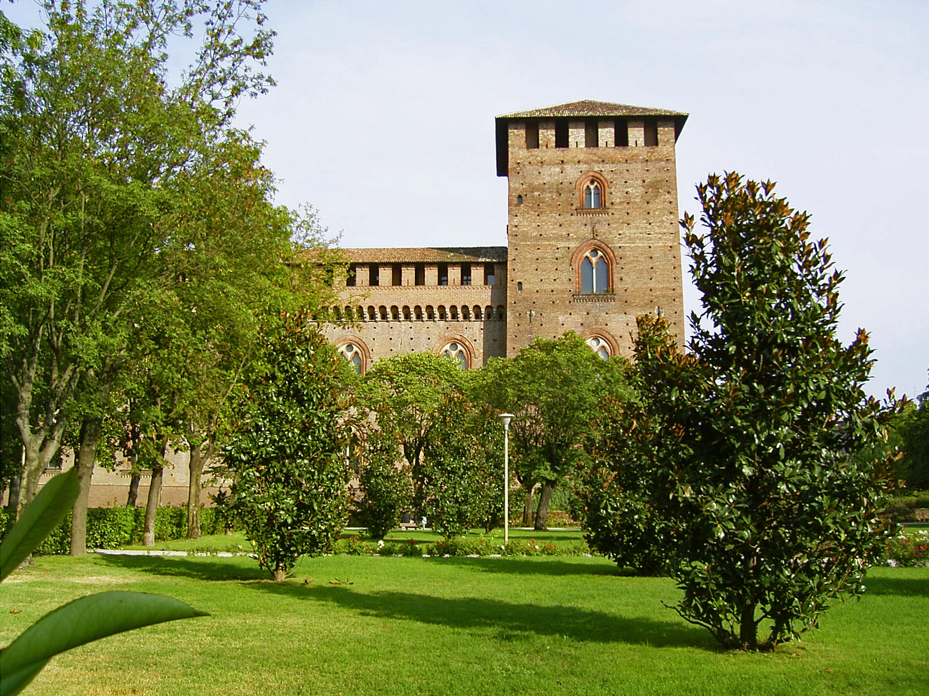
Pavia, 9 luglio 2018
Preventivi per il 2019, esperimenti GR3
attivita’ in corso
nuova partecipazione
AEGIS
ALICE
ASACUSA
FAMU
MAMBO
JLAB12
presentazione domani di
Luca Venturelli

Slide 2
AEGIS

Slide 3
Aegis-pv 2019: IMPEGNI E RICHIESTE FINANZIARIE
RespONSABILE NazIONALE: GEMMA Testera (GENOVA)
RespONSABILE LocALE: NICOLA Zurlo (PAVIA & BRESCIA)
Personale FTE 2019
Ricercatori
G. Bonomi PA 0.3
D. PAGANO RTDB 0.3
A, Rotondi PO 0.3
N. ZURLO RU 0.3
Totale FTE PAVIA 1.2

Slide 4
Attività prevista per il 2019
Collaborazione AEgIS
La presa dati con antiprotoni sarà ferma nel 2019 a causa del LS2.
Nello stesso periodo però si andrà avanti con la sperimentazione con positroni e positronio.
Durante lo LS2, ci sarà lo spostamento dell’apparato nella nuova zona sperimentale (building 393).
Gruppo di Pavia (e Brescia)
Il gruppo ha la responsabilità della Data AcQuisition, incluso il software per l’analisi dei dati, sia online che offline, oltre che la responsabilità dei rivelatori esterni (sistema di scintillatori).
In particolare, vengono proseguite le 3 linee di attività che hanno caratterizzato gli anni precedenti:
1) Gestione del sistema di trigger e di monitor della linea di fascio.
Il gruppo ha fornito gli HPD (Hybrid Photo Diode) e il sistema di 24 fotomoltiplicatori con l’elettronica associata (HV e ADCs). Il sistema è stato completamente installato e periodicamente calibrato con raggi cosmici ed è attualmente operativo e costantemente mantenuto dal punto di vista meccanico ed elettronico.

Slide 5
Attività prevista per il 2019
2) Sviluppo del sistema di DAQ e del software di analisi online.
Continua l’attività di sviluppo e integrazione del sistema di acquisizione dati dell’esperimento in collaborazione con il Dr. Francesco Prelz dell’ INFN di Milano e con il gruppo di Genova.
3) Simulazioni monte-carlo di tutti i rivelatori dell’esperimento (tramite Geant4) e sviluppo del software di analisi offline.
A cui se ne è aggiunta una quarta:
4) Simulazione monte-carlo della produzionedi positronio e dell’eccitazione del positronio Rydberg nella regione 1 tesla

Slide 6
Aegis-pv 2019: IMPEGNI E RICHIESTE FINANZIARIE
k€
MISSIONI
Meetings di collaborazione CERN 4.0
Riunioni collaboratori italiani 2.0
CONSUMO
METABOLISMO 1.0
LICENZE SOFTWARE
1 NETWORK License per MATHEMATICA11 1.0
SPESE PER SERVIZI
NOLEGGIO ELETTRoNICA al POOL DEL CERN 4.0
TOTALE 12.0
Cifre in linea rispetto ai valori 2018 (tranne che per missioni, effetto del LongShutdown2)
Potrebbe sorgere la necessita’ di usare 1 M.U. di Officina Meccanica per eventuale modifica dei vecchi supporti e/o realizzazione di nuovo supporti per i sistemi PMT+scintillatori che comunque si useranno anche con positroni e positronio

Slide 7
ALICE

Slide 8
ASACUSA

Slide 9
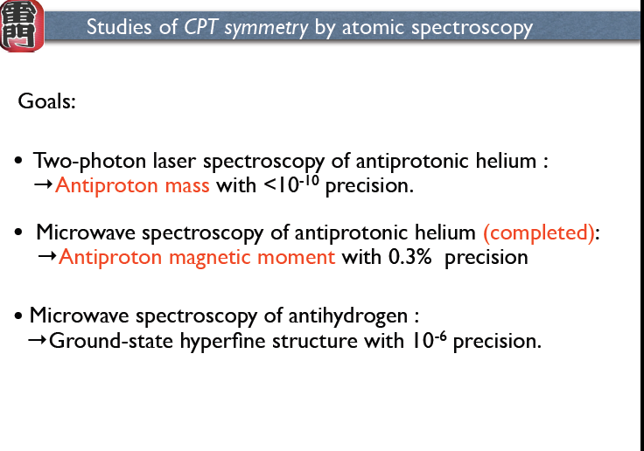
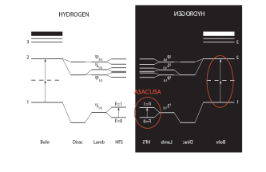
ASACUSA Measurements 2018
1)
2)
In 2019-2020 NO BEAM (LS2)

Slide 10
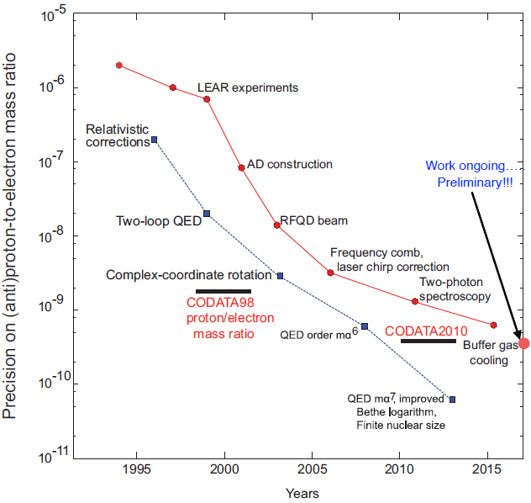
In 2018
Measurement of two-photon transitions of p̅ He⁺ cooled to T = 1.5 K. In principle → ratio M _{p̅} /m_{e} with a fractional precision of 3 x 10⁻¹⁰
In 2019
Data analysis
2021→ with ELENA in principle possible to improve precision by factor 100

Slide 11
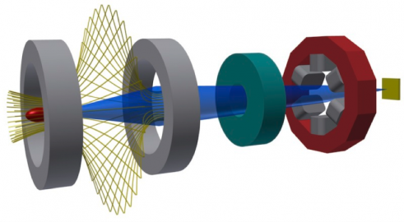

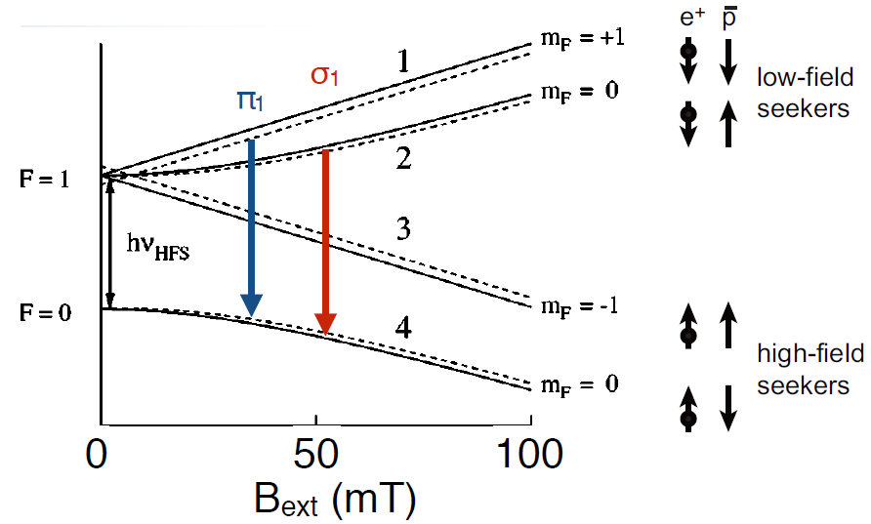
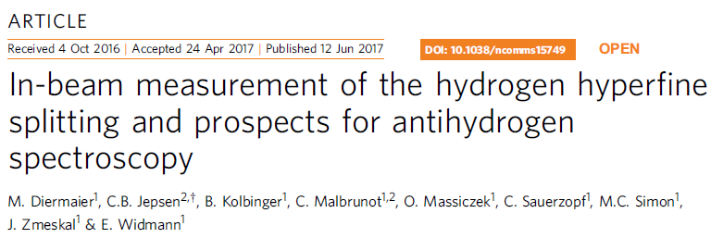
ASACUSA
Toward H̅ GSHFS Spectroscopy
Two accessible transitions: σ₁ & π₁
CPT test
Hydrogen beam result (2.7 ppb) with ASACUSA set-up
→ 8000 ground state Hbar at 50 K will give 1 ppm precision
‣2018
H̅ beam optimization → ground-state hyperfine spectroscopy
In 2019
Data analysis

Slide 12
anagrafica 2019 ASACUSA Italia
cognome nome TIPO Ricercatori Tecnologi FTE% FTE%
2018 2019
Baù Marco Assegnista 50 50
Bianconi Andrea ass. Prof.Associato 70 0
Corradini Maurizio ass. Ricercatore (in pensione) 100 0
Craig Evans ass. assegnista 100 50
Ferrari Marco ass. PA 50 50
Ferrari Vittorio ass. PO 50 50
Mascagna Valerio ass. Ric.TDA 10 10
Leali Marco ass. Tecn.Laureato x 100 50
Solazzi Luigi ass. Ricercatore 50 0
Venturelli Luca ass. Prof. Ordinario 100 70
TOTALE (fte) 7.8 3.3
Riduzione FTE per nuova attività in JLAB12

Slide 13
ASACUSA preventivi finanziari 2019
ANNO 2019
keuro
RICHIESTE MISSIONI
Riunioni Collaborazione 2
Disinstallazione apparato CERN 2 FTE 1 week 2.5
Trasferimento a nuova Counting Room 2
---------------------------------------------
6.5
TRASPORTI 1
CONSUMO (metabolismo) 1
Spese Servizi (common fund) 8
PUBBLICAZIONI 1
-----------------------------------------------
TOT 17.5

Slide 14
FAMU

Slide 15
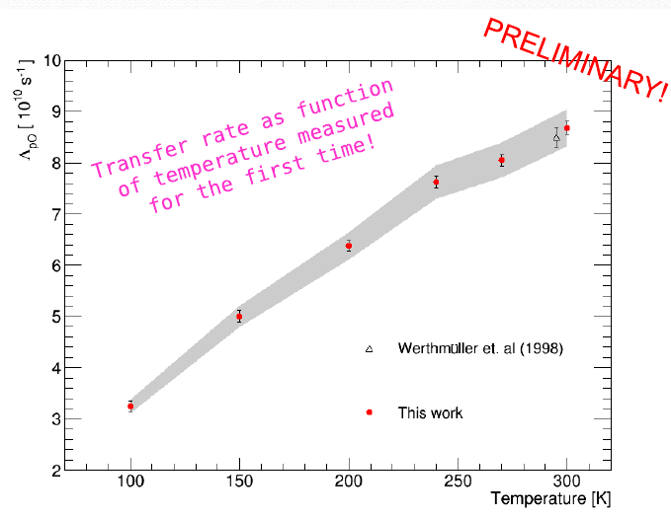
FAMU: stato e prospettive
La dipendenza della rate di trasferimento dei muoni ad ossigeno dall’energia è stato dimostrato per la prima volta su un range di temperature da 100K a 300K.
Tempi maturi per il primo run di fisica con il laser IR per la misura di HFP di μp nel 2019.
Run 2017/2018: definizione del nuovo bersaglio criogenico e test apparato/cristalli.
Run 2018: primo test di ottiche focalizzanti per aumentare la densità del fascio nel bersaglio.
Run 2016 data, submitted to PRL

Slide 16
FAMU-PV: test ottiche focalizzanti 2018/2019
Muon beam density enhancement osservato in alcuni esperimenti condotti a RIKEN-RAL (UK) e a TRIUNF (Canada).
Utilizzati tubi rastremati operanti a muon grazing angle: tubi di vetro depositati con oro e rame, piatti di rame.
Abbiamo deciso di investigare la possibilità di avere anche in FAMU un muon density enhancement, recuperando nel bersaglio gassoso parte del fascio altrimenti perso.
Abbiamo preso dati per 26 ore dedicate a questo item durante il run a RIKEN-RAL presso il Port 1 a Marzo 2018.
Abbiamo realizzato diverse configurazioni sperimentali, approfittando della presenza dei tre odoscopi utilizzati per monitorare l’intensità del fascio prima e dopo le ottiche focalizzanti realizzate: una in rame lucidato, una in vetro con deposito d’oro.

Slide 17
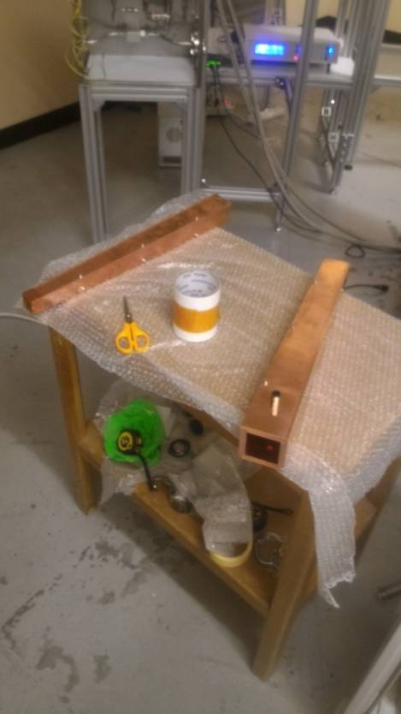
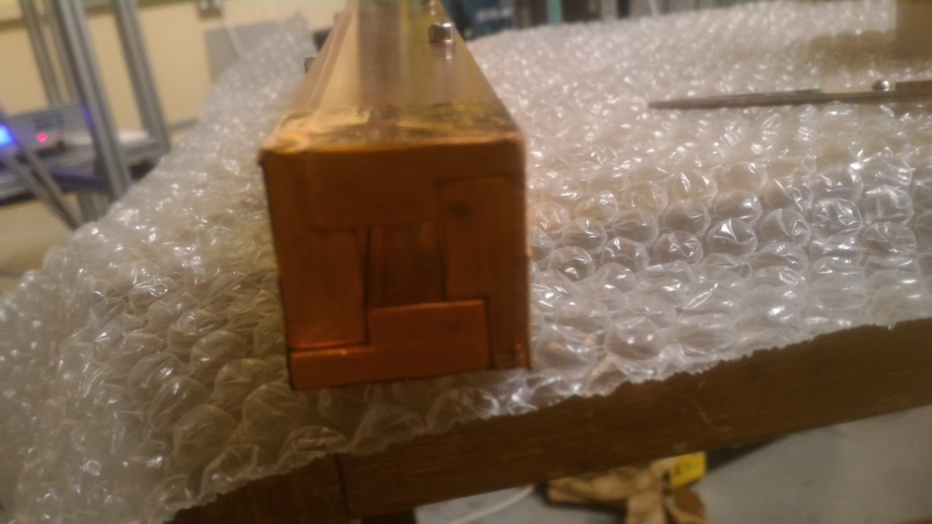
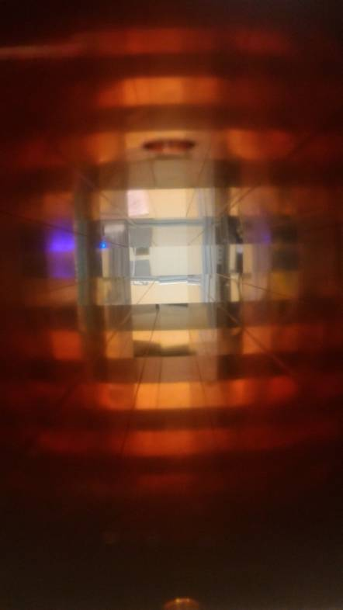
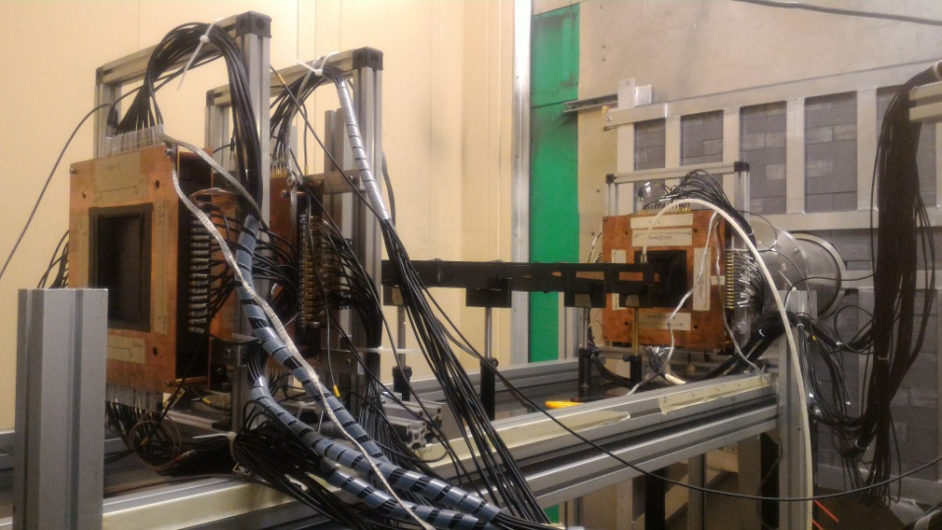
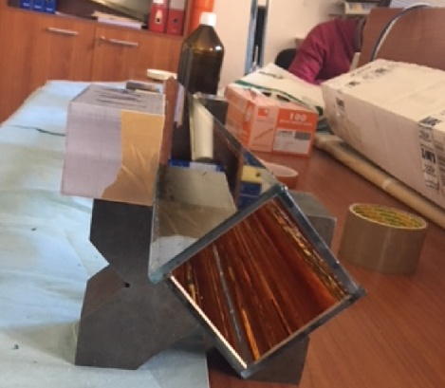
Ottica in rame (1 metro) realizzata a Pavia in officina (F. Vercellati & co.) e assemblata al Port 1. Fogli di mylar e kapton utilizzati per la tenuta in vuoto (23 mbar stabili tramite pompa dry-scroll).
L’altra ottica in vetro depositato oro realizzata (al volo!) da colleghi di INAF-Brera, esperti in ottiche focalizzanti per raggi X su satellite.
Ottica in rame pre-montaggio
Inlet per evacuazione ottica
Montaggio finale
ottica in rame
Ottica in vetro pre-montaggio
1 cm outlet

Slide 18
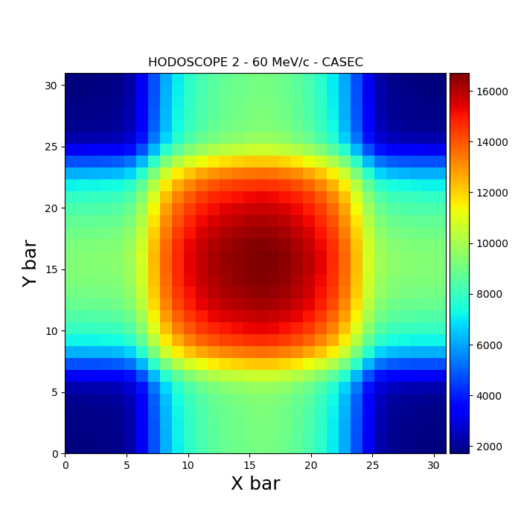
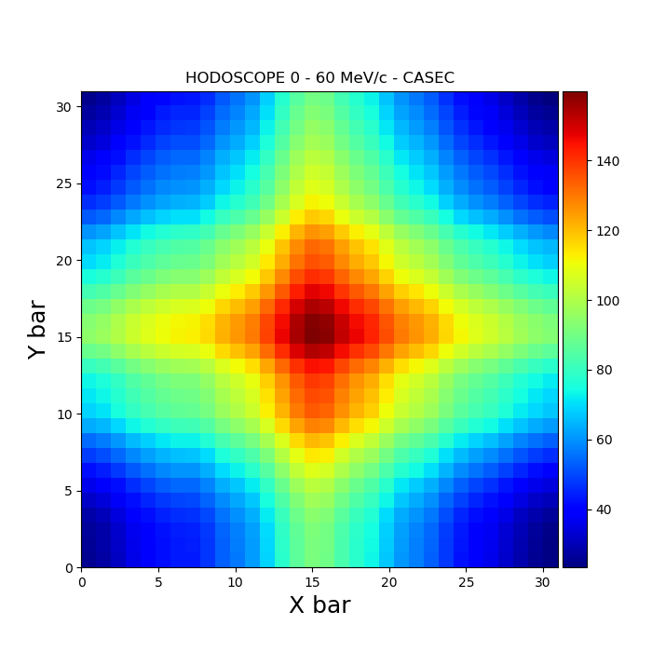
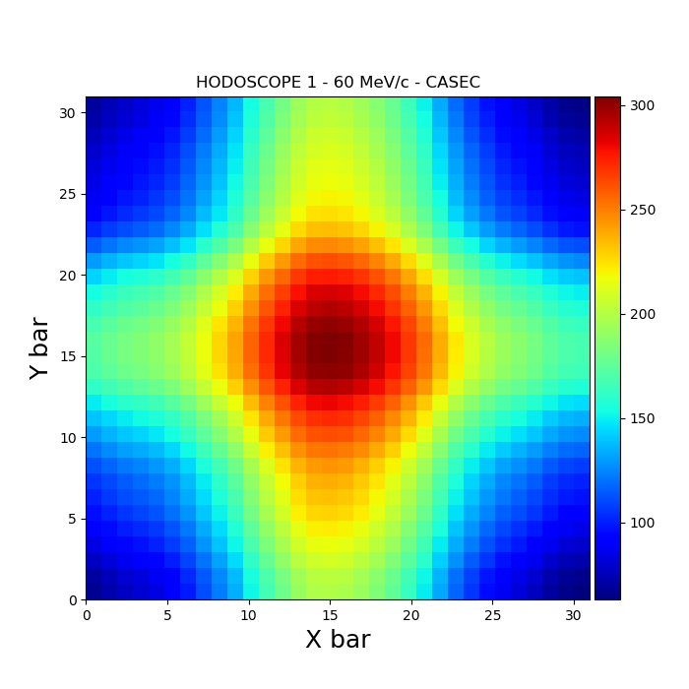
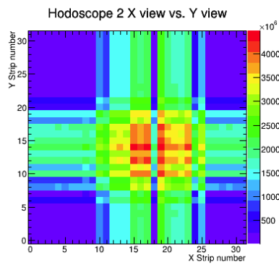
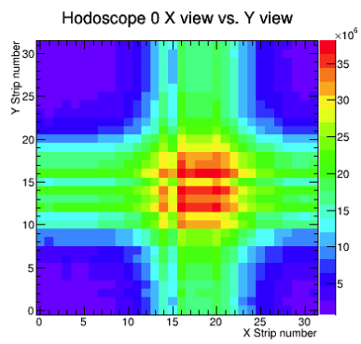
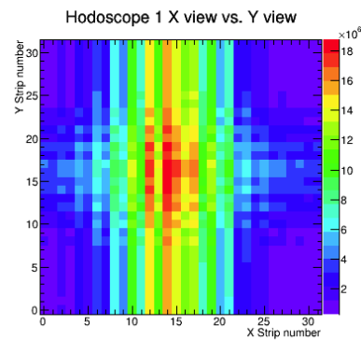
Ottica in rame – aria – 60 MeV/c
Simulation
ODO2
ODO0
ODO1
Profilo del fascio dopo l’ottica in rame
Data

Slide 19
Ottica in rame – aria – 60 MeV/c
Simulation
ODO2
ODO0
ODO1
Forma del profilo a stella torna con il MC G4
Data
Analisi dei dati in corso

Slide 20
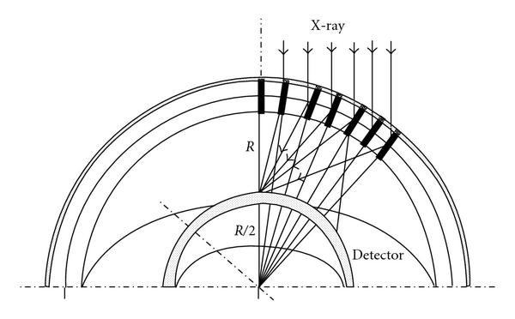
I primi risultati sembrano promettenti e prevediamo ulteriori approfondimenti e test. Per questo prevediamo una richiesta su INFN-PV per coprire gli item:
  Upgrade/test dell’ottica in rame realizzata presso l’officina meccanica di Pavia.
  Realizzazione di un’ottica «lobster’s eye» approfittando della collaborazione di colleghi INAF-Brera esperti nella realizzazione di ottiche focalizzanti per satelliti dedicati all’astronomia X (gruppo guidato da G. Pareschi).
  Vantaggi: ottica compatta (pochi cm), non interferisce con il bersaglio di FAMU; ottima per focalizzare un fascio potenzialmente divergente.
  Stiamo valutando la possibilità di inserire in anagrafica a Pavia alcuni dei colleghi di INAF-Brera.

Slide 21
FAMU-PV: Attività 2019
Realizzazione di un’ottica lobster’s eye per la focalizzazione e density enhancement del fascio di muoni di RIKEN-RAL (in collaborazione con INAF-Brera).
Upgrade e test di ottiche focalizzanti in rame (INFN Pavia) e vetro con coating di metalli pesanti (con INAF-Brera).
Upgrade/test dei tre monitor di fascio per misura del profilo del fascio RIKEN-RAL e per misure di focusing. Realizzazione di un nuovo monitor di fascio con fibre da 250 μm (con INFN-MiB).
Upgrade e test dell’elettronica per l’amplificazione per i rivelatori a Germanio di INFN MiB.
Partecipazione al primo run di fisica 2019 (durata prevista: 1 mese).

Slide 22
FAMU-PV: anagrafica 2019
Nome | Ruolo | FTE | Note
A. de Bari | Ricerc. Universitario | 0.4
C. de Vecchi | Tecnologo INFN | 0.5
A. Menegolli | Ricerc. Universitario | 0.4 | Responsabile locale
M. Rossella | Primo Tecnologo INFN | 0.2
A. Tomaselli | Ricerc. Universitario | 0.3 | Dipart. di Ing. Industriale e dell'Informazione
TOTALE |  | 1.8
Anagrafica praticamente stabile rispetto al 2018 (meno 0.2 di R.Nardo’)
In corso di definizione eventuale ingresso di colleghi di INAF-Brera per collaborazione sulle ottiche focalizzanti per il fascio di muoni.

Slide 23
FAMU-PV: dettaglio richieste 2019
Missioni | k€
Run di fisica 2019 al RIKEN-RAL. | 15.0
Test run odoscopi e ottiche BTF/CERN/RAL. | 3.0
Meeting di Collaborazione. | 4.0
Incontri di lavoro (MiB, INAF-Brera). | 1.0
TOTALE | 23.0
Consumo | k€
Materiale per stampante 3D (odoscopio e supporti cristalli). | 1.5
Materiale per elettronica Germani e odooscopi (circuiti stampati e componenti): | 2.0
Materiale da vuoto per test ottiche (tombak, adattatori, valvole). | 3.0
Materiale per realizzazione ottica in rame (rame, lavorazioni) | 2.0
Materiale per realizzazione ottica lobster’s eye (supporto, lavorazioni, depositi) | 20.0
TOTALE | 28.5
Inventariabile | k€
Pompa da vuoto dry-scroll per test vuoto nelle ottiche. | 4.0
Multichannel analyzer CAEN DT5780 | 3.0
TOTALE | 7.0
Trasporti | k€
Trasporti materiale a RAL. | 1.5

Slide 24
FAMU-PV: riassunto e servizi 2019
Capitolo | Richiesta (k€)
Missioni | 23.0
Consumo | 28.5
Inventariabile | 7.0
Trasporti | 1.5
TOTALE | 60.0
Servizi | m.u.
Officina meccanica | 2
Servizio elettronica | 6
Calcolo | 2

Slide 25
MAMBO

Slide 26
MAMBO
MAMiBOnn
Studio di fotoreazioni indotte
su nucleoni e nuclei utilizzando gli acceleratori
MAMI E_{γ} ≤ 1.6 GeV (Mainz)
A2 Collaboration (spokepersons : A. Thomas Mainz
(circa 80 persone) P. Pedroni INFN-PV)
ELSA E_{γ} ≤ 3.0 GeV (Bonn)
  BGO-OD collaboration (spokepersons : H. Schmieden Bonn
  (circa 60 persone) P. LeviSandri INFN-LNF)
Sezioni INFN Partecipanti: RM1, LNF, PV, RM2, TO

Slide 27
COLLABORAZIONE MAMBO
Responsabile Nazionale : Paolo Levi Sandri
Sezioni INFN partecipanti :
Roma Torvergata responsabile locale Alessia Fantoni
Pavia responsabile locale Paolo Pedroni che e’ anche uno degli spokeperson
della collaborazione
ISSRM (Istituto Superiore Sanita’ di Roma), associati a INFN-Roma1
responsabile locale Francesco Ghio
Torino responsabile locale Gianpiero Gervino
14 ricercatori totali ; circa 10 FTE
Manpower 2019 a Pavia
A.Braghieri (30%),
P.Montagna (30%)
P.Pedroni (100%)
FTE totali Pavia
1.6

Slide 28

Attività fine 2018/ metà 2019
MAMI (Mainz):
=) Runs di misura in fascio
Misura π⁰ TFF
Misura «Neutron skin» per nuclei medio-pesanti (importante parametro
in astrofisica stellare)
Test bersaglio attivo gassoso HP-He (scattering Compton su neutrone)
=) Manutenzione camere a fili
ELSA (Bonn):
=) Runs di misura in fascio
Fotoproduzione K* , Λ(1405), η’, ω, …
=) Manutenzione camere a fili
=) Costruzione/test senza/con fascio nuove schede preamplificatori fili

Slide 29
Richieste 2019 (in kEuro)
Missioni 25 (2.5 MU/FTE; Prese dati Mainz e Bonn)
Materiale consumo 1 (Metabolismo)
Materiale Inventariabile 20 (1 Modulo TDC-VME 128 canali CAEN V1180A per Mainz)
(1 Modulo ADC-VME 128 canali CAEN V1725+software di analisi
per Bonn)
TOTALE 46 Keuro
1 mese/uomo officina meccanica 3 mesi/uomo serv. elettronico

Slide 30
Richieste 2019 (in kEuro)
Missioni 25 (2.5 MU/FTE; Prese dati Mainz e Bonn)
Materiale consumo 1 (Metabolismo)
Materiale Inventariabile 20 (1 Modulo TDC-VME 128 canali CAEN V1180A per Mainz)
(1 Modulo ADC-VME 128 canali CAEN V1725+software analisi
per Bonn)
TOTALE 46 Keuro
1 mese/uomo officina meccanica costruzione nuovo catodo per camere a fili (da valutare
la reale necessita’ in base alle prese dati a Mainz e Bonn in corso e nel prossimo futuro)
3 mesi/uomo serv. Elettronico : per commissioning/test nuove schede preamplificatori
camere a fili a Bonn.
Riassunto totale
In calo rispetto a 2018 richieste MI , stabile richiesta INV.

Slide 31
Esperimenti di GR3-Pavia, sommario richieste per 2019
Sigla | FTE | Mi (kE) | Cons (kE) | Inv (kE) | altro (kE) | totale richieste (kE) | Serv. Offic. (m.u.) | Serv. Elett. (m.u.) | Serv. Calc. (m.u.)
AEGIS | 1.2 | 6 | 1 | 0 | 5 | 12 | 1? | 0 | 0
ALICE | 4.8 | 18.6 | 5 | 0 | 0 | 23.6 | 0 | 0 | 0
ASACUSA | 3.3 | 6.5 | 1 | 0 | 10 | 17.5 | 0 | 0 | 0
FAMU | 1.8 | 23 | 28.5 | 7 | 1.5 | 60 | 2 | 6 | 2
MAMBO | 1.6 | 21 | 1 | 20 | 0 | 42 | 1 | 3 | 0
JLAB12
TOTALE (tutti gli esp.) | 12.7 | 75.1 | 36.5 | 27 | 16.5 | 155.1 | 3+1? | 9 | 2

